Slide 1


WraithKnight
Diplomarbeit

Slide 2
Das Team
Diplomarbeit WRaithknight - Das Team
Jean Awad
Graphic Designer
Web Master
Moritz Kusta
Scrum Master
Graphic Designer
Fillip Frackiewicz
Product Owner
Programmer

Slide 3
Was ist Wraithknight?
Diplomarbeit Wraithknight - Allgemeiner Überblick
Videospiel für den Computer
Pixelstil
Rouge-Like
Top-Down Perspektive
Wiederauferstandener Ritter
Mittelalter

Slide 4
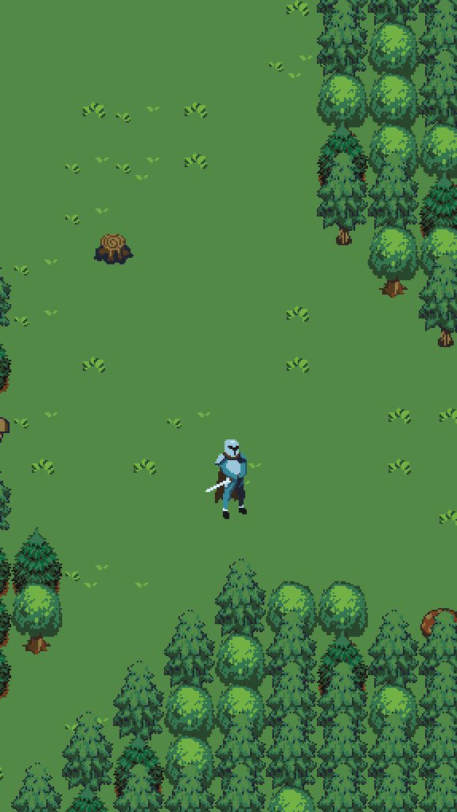
Grafiken
6 Charaktere
Farbpalette
Laufanimationen
Angriffsanimationen
Sterbeanimationen

Slide 5
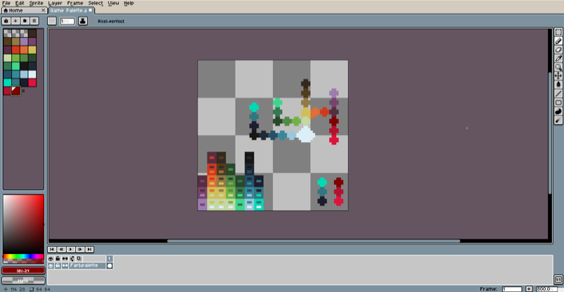
Farbpalette
Diplomarbeit Wraithknight - Farbpalette

Slide 6
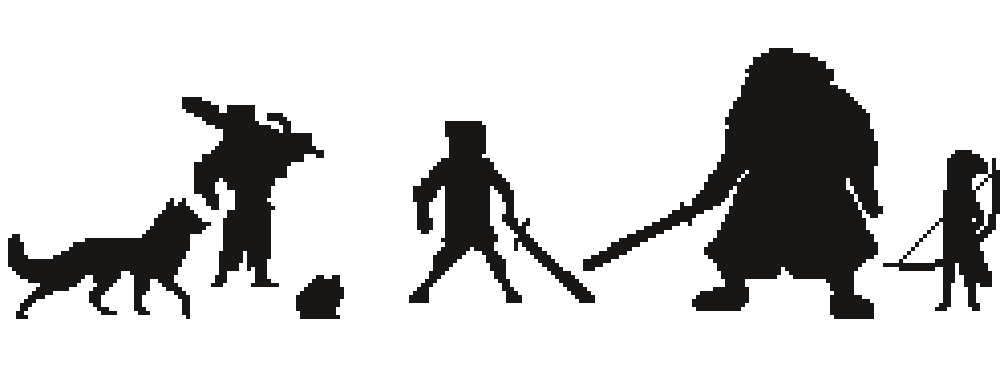

Slide 7
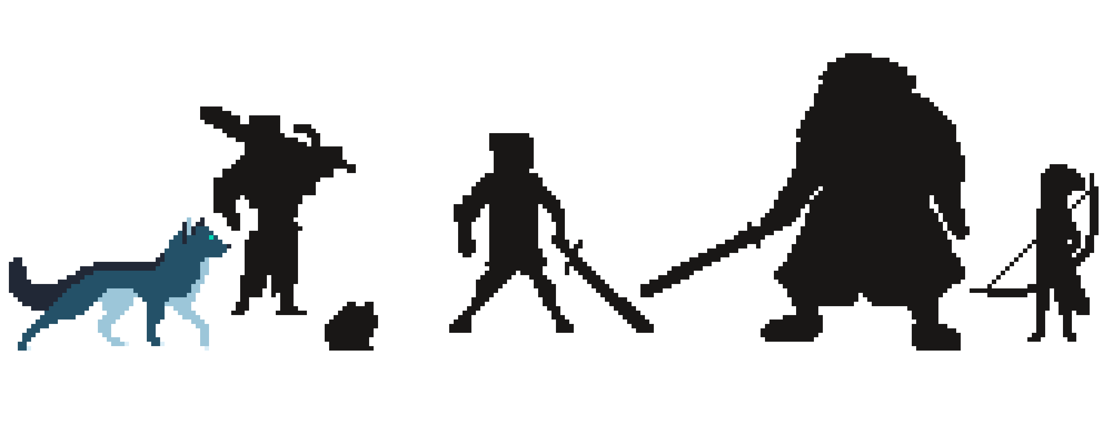

Slide 8
DIPLOMARBEIT Wraithknight - Wolf

Slide 9
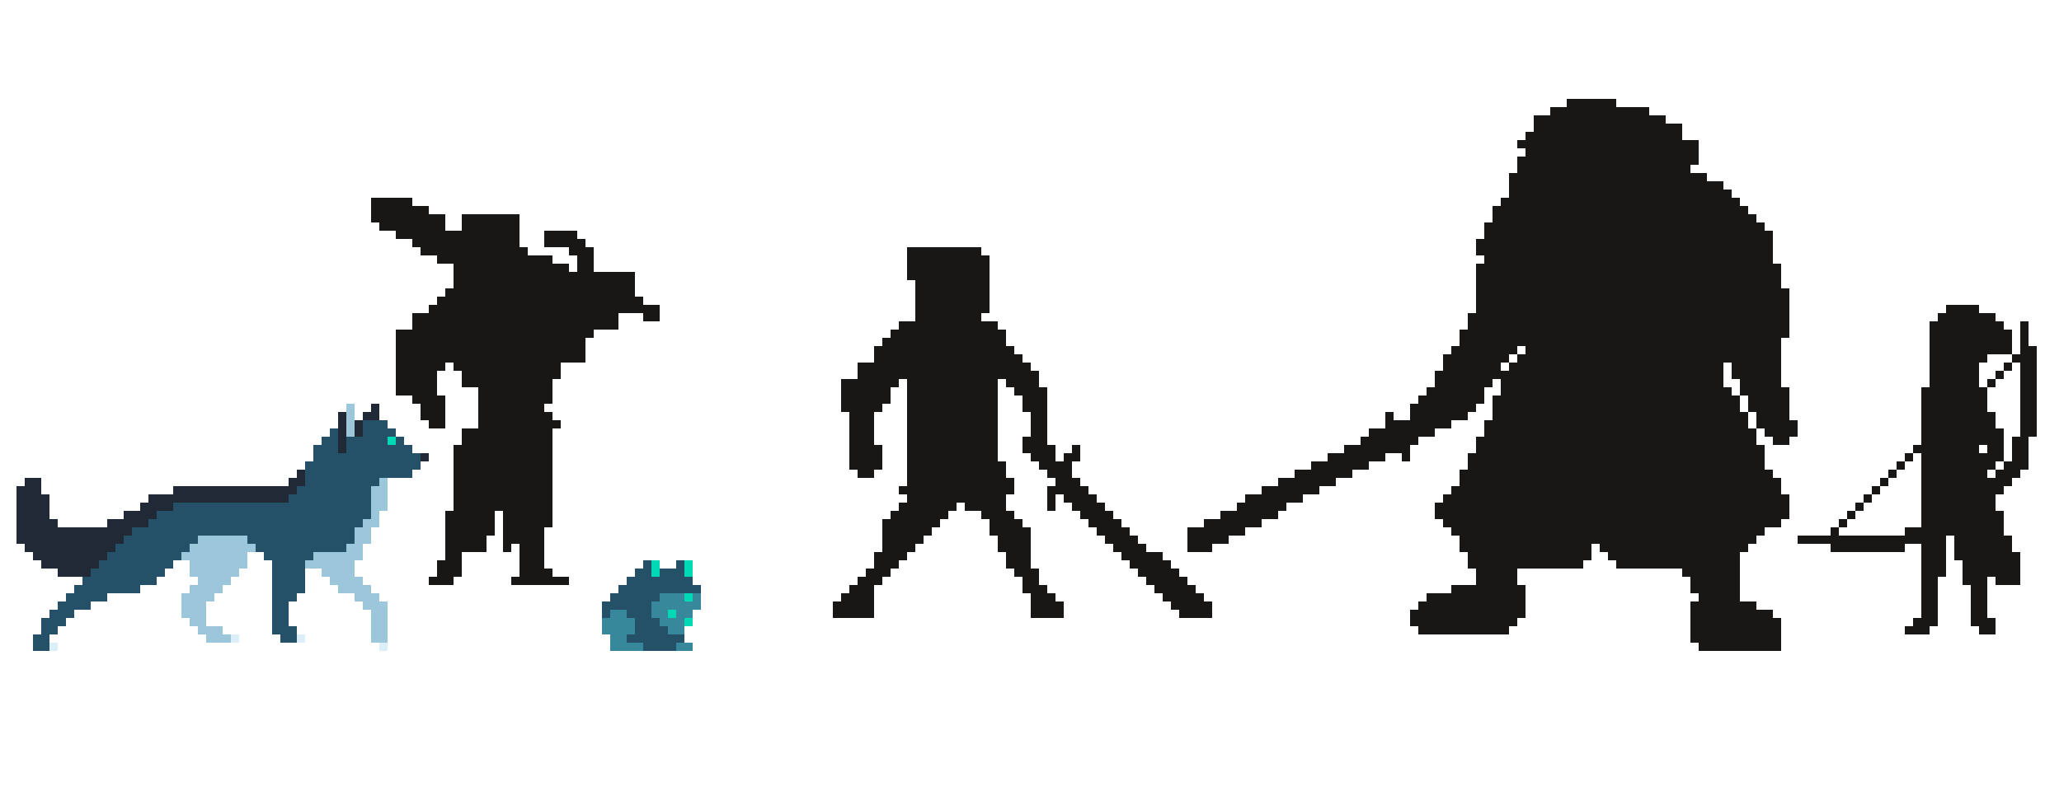

Slide 10
DIPLOMARBEIT Wraithknight - Frosch

Slide 11
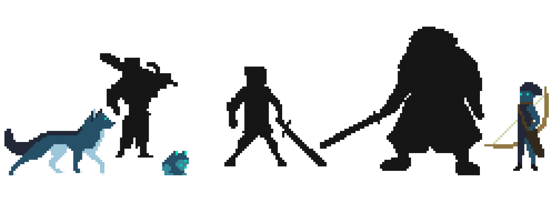

Slide 12
DIPLOMARBEIT Wraithknight - Bogenschütze

Slide 13
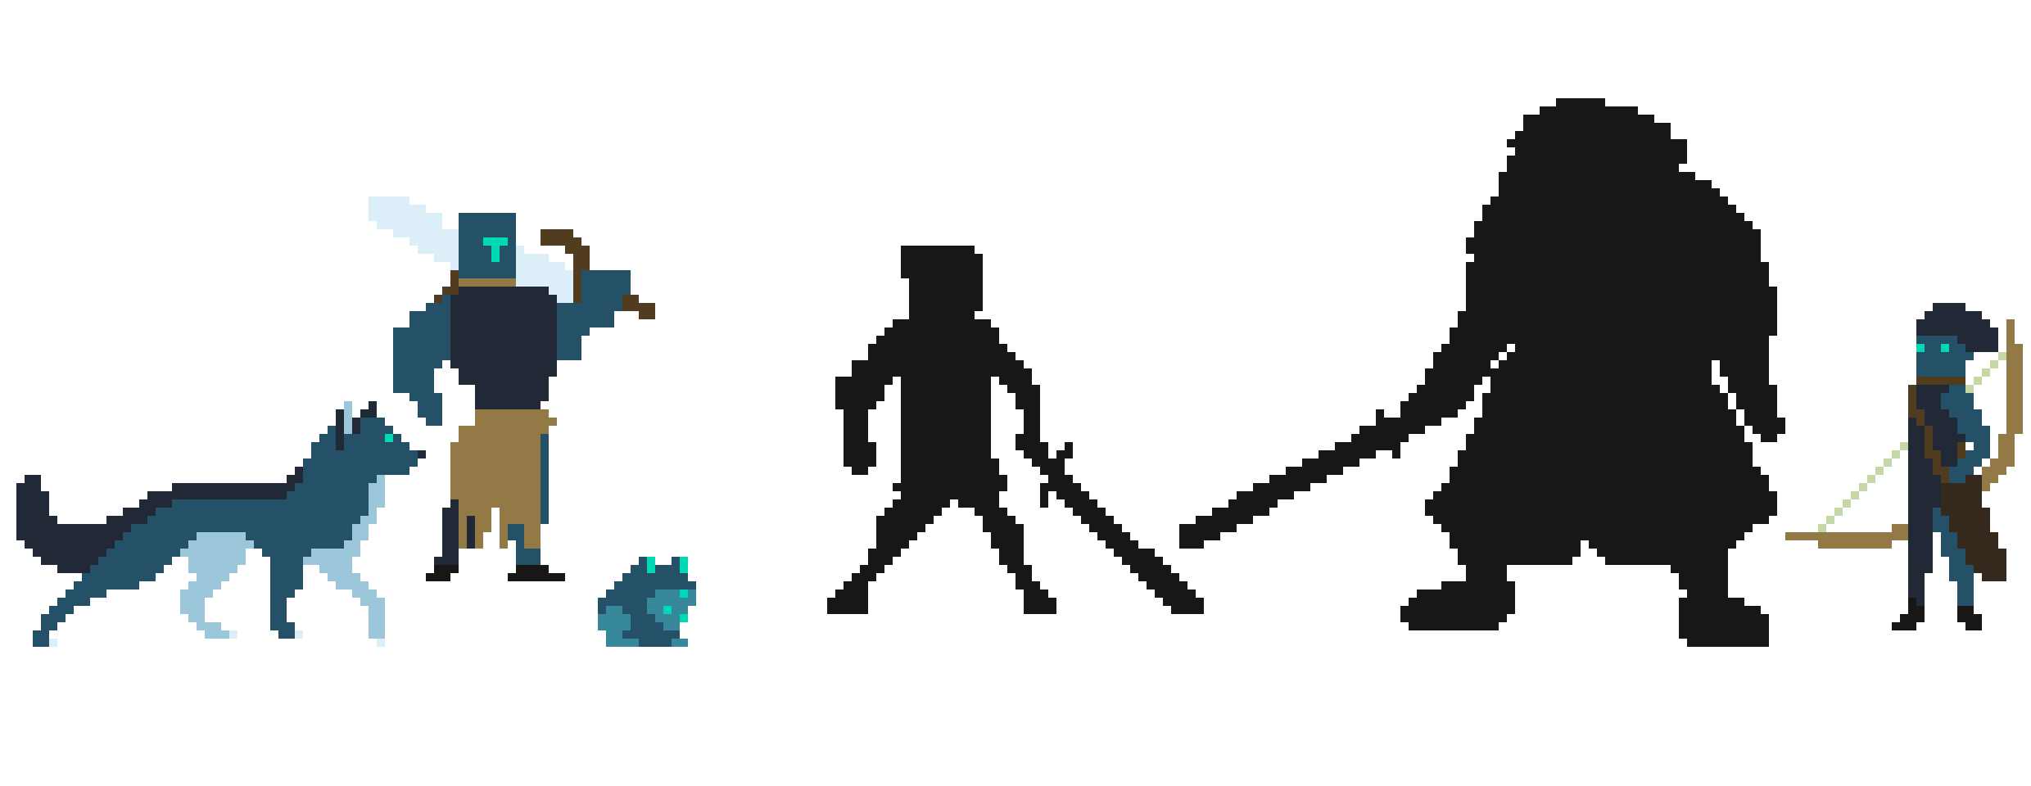

Slide 14
DIPLOMARBEIT Wraithknight - Dunkler Ritter

Slide 15
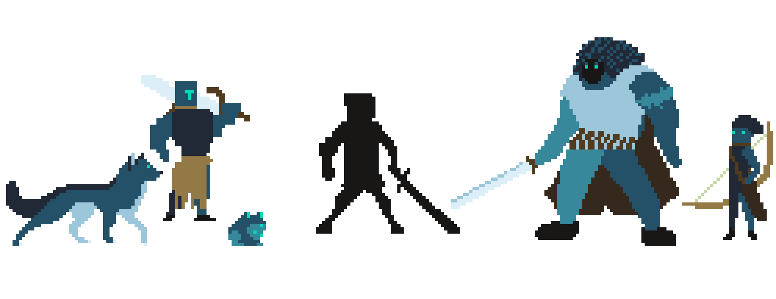

Slide 16
DIPLOMARBEIT Wraithknight - EndBoss

Slide 17
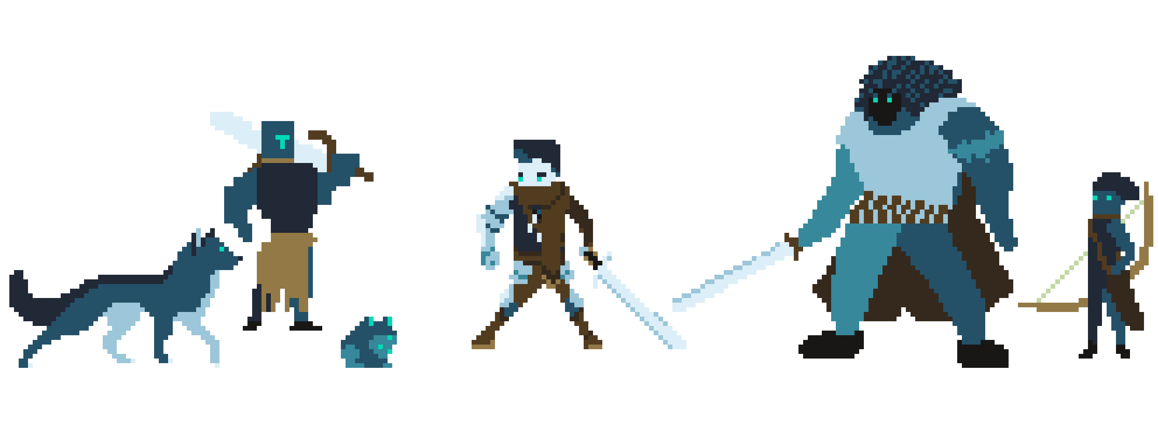

Slide 18
DIPLOMARBEIT Wraithknight - Hauptcharakter

Slide 19
Software
Diplomarbeit Wraithknight - Entwicklung
Architektur
Graphiken
Animation
Bewegung
Physik
Assetmanagement
Userinterface
Kollision
Intelligenz
Levelgeneration
Input
Assetmanagement
Performance
Stabilität

Slide 20
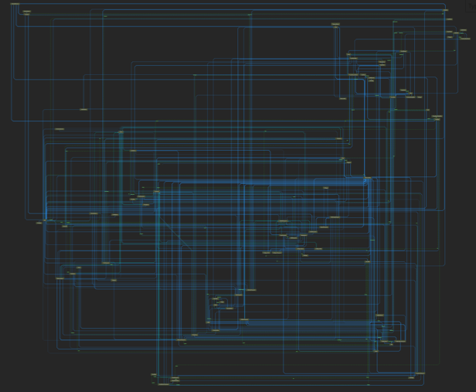

Slide 21
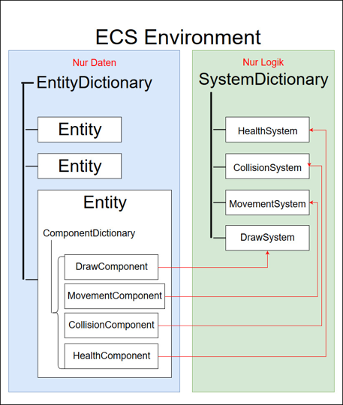
ECS Architektur
Entitäten sind Container für Komponenten
Komponenten sind nur Daten
Systeme sind nur Logik
Logik & Daten getrennt

Slide 22
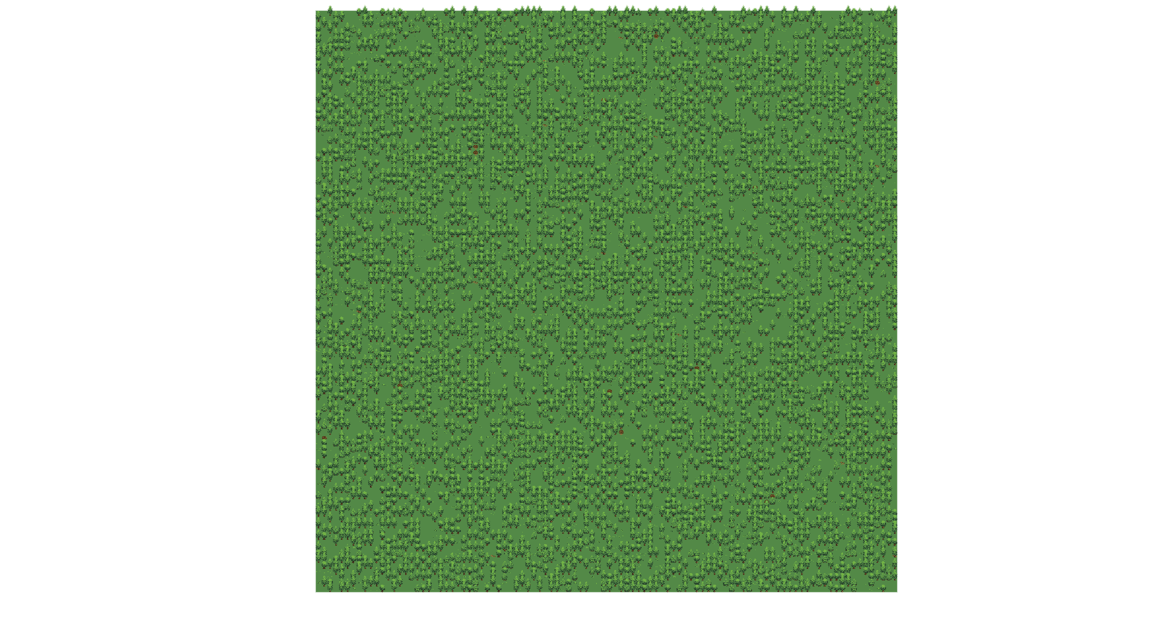
Levelgeneration
Diplomarbeit Wraithknight - Level

Slide 23
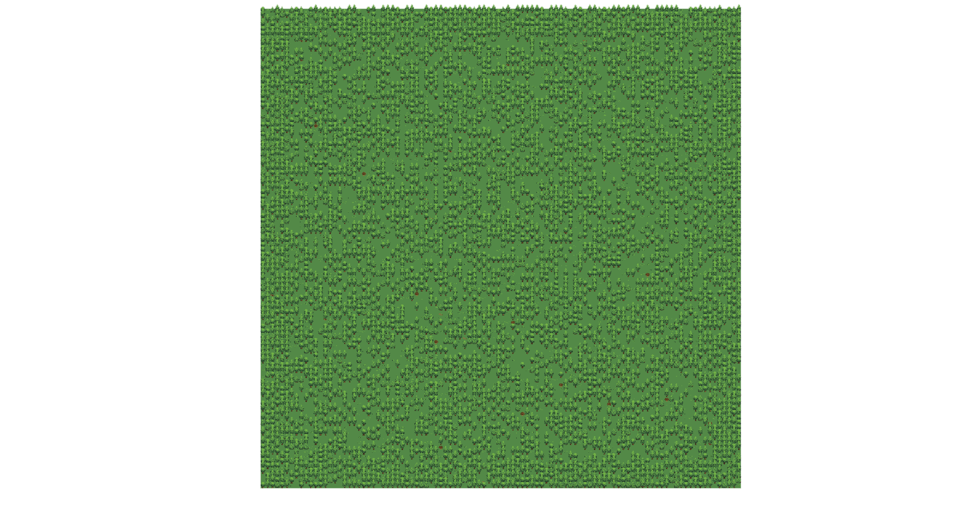
Levelgeneration
Diplomarbeit Wraithknight - Level

Slide 24

Levelgeneration
Diplomarbeit Wraithknight - Level

Slide 25

Levelgeneration
Diplomarbeit Wraithknight - Level

Slide 26

Levelgeneration
Diplomarbeit Wraithknight - Level

Slide 27
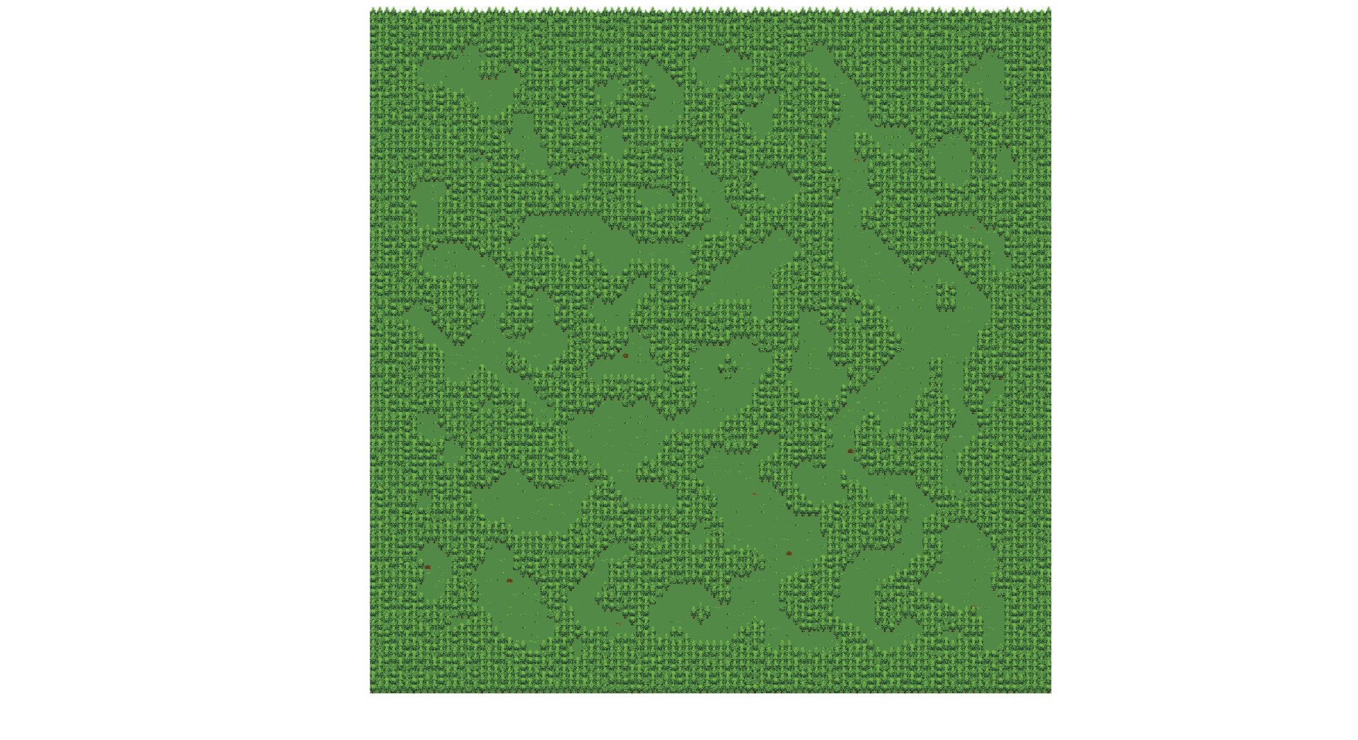
Levelgeneration
Diplomarbeit Wraithknight - Level

Slide 28

Levelgeneration
Diplomarbeit Wraithknight - Level

Slide 29
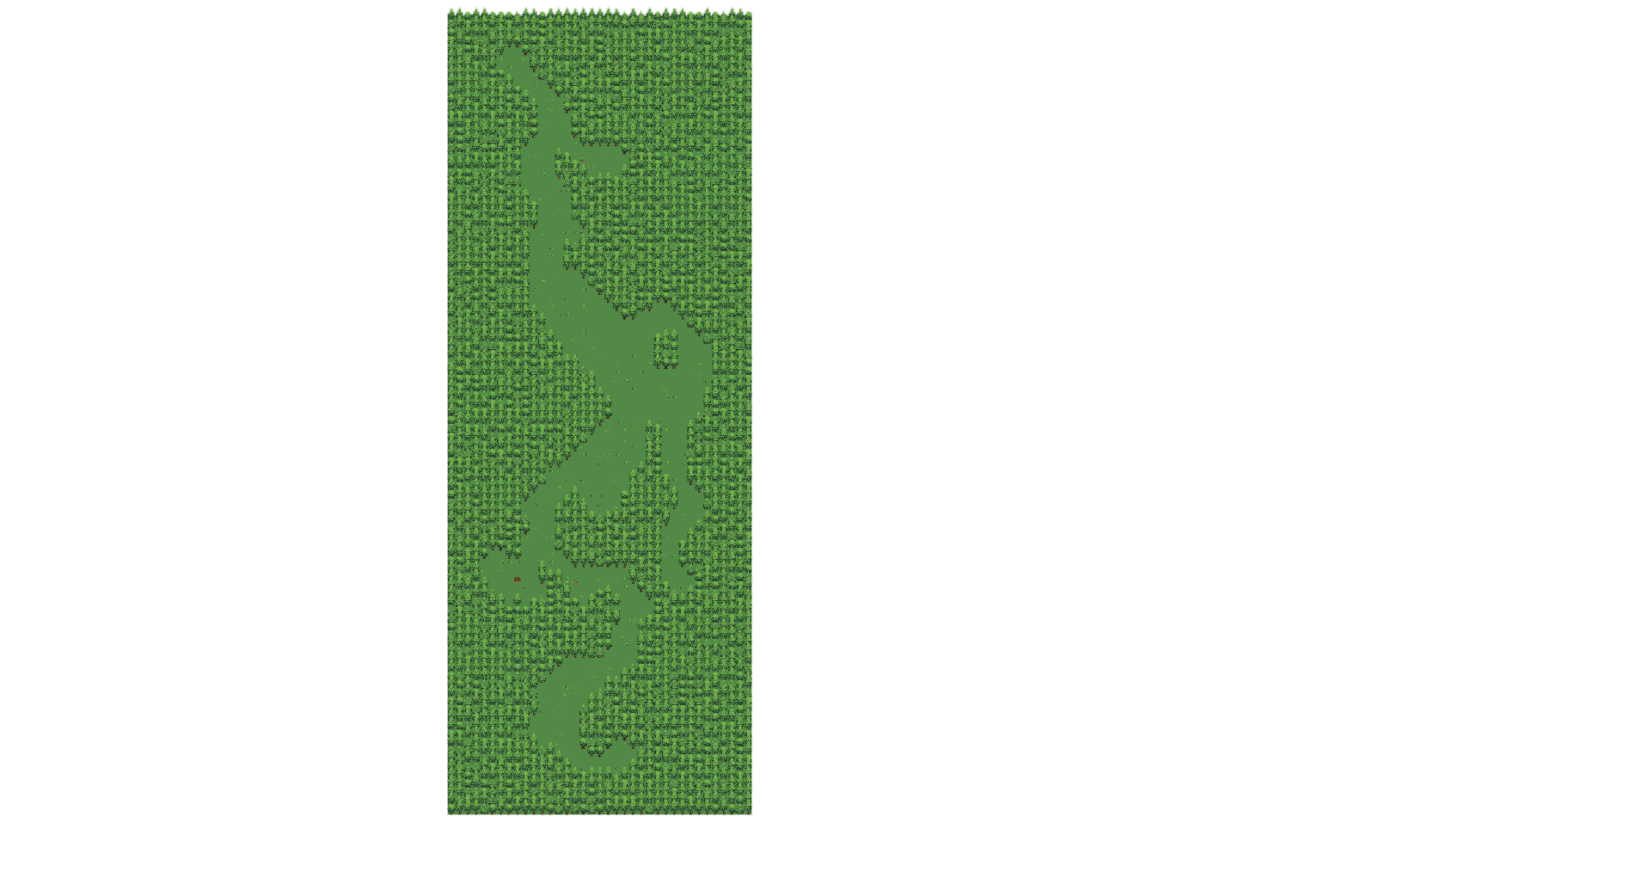
Levelgeneration
Diplomarbeit Wraithknight - Level

Slide 30
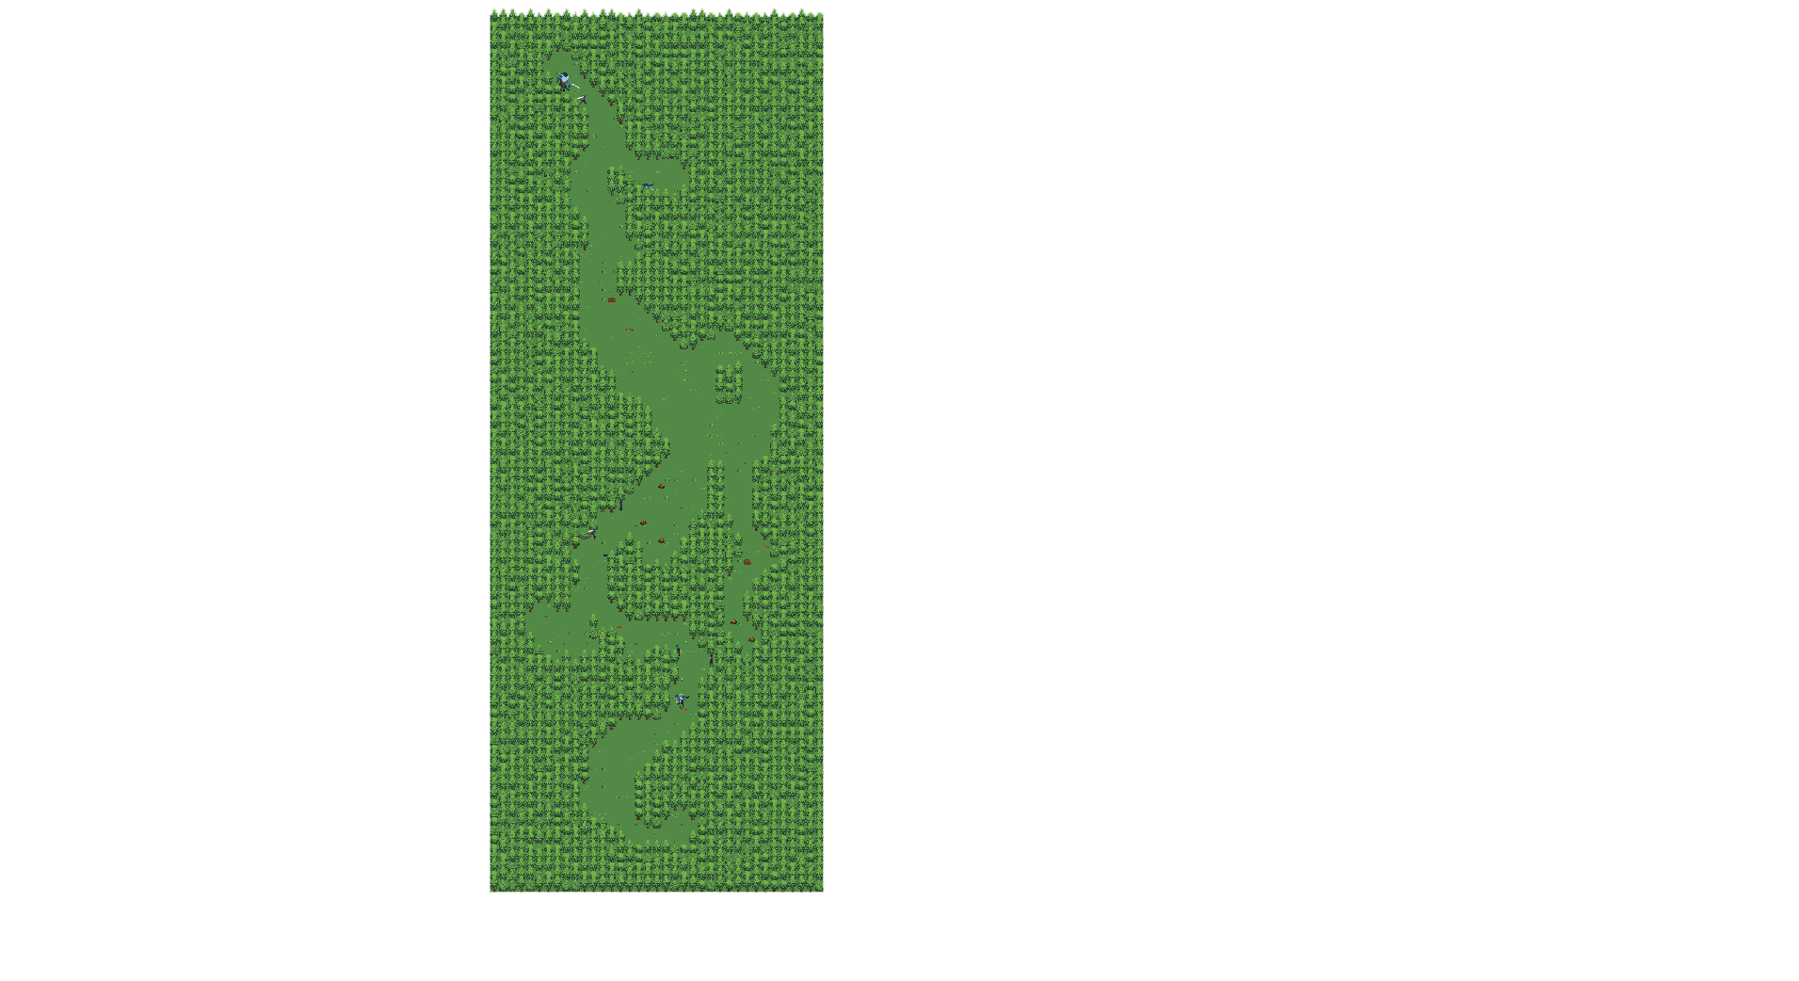
Levelgeneration
Diplomarbeit Wraithknight - Level

Slide 31
Soll-Ist Vergleich
Diplomarbeit Wraithknight - Soll-ist vergleich
Maus & Tastatur
Graphisches Leveldesign
Animierte Charaktere
Hauptmenu
Webseite
Steuerung mit WASD + Maus
Tileset für Kulisse
6 Verschiedene Charaktere
Grafisch an CI angepasst
Produktwebseite

Slide 32
Spieldemonstration
Diplomarbeit Wraithknight - Live Demo

